Slide 1
Da San Paolo alla teologia della Chiesa SINTESI
Presentazione
di Claudio Gobbetti
Aggiornato al 6 apr. 2022

Slide 2
Nel libro degli Atti degli apostoli
e nelle lettere di Paolo di Tarso
è più volte testimoniato e confermato che a Paolo apparve Cristo Risorto
lungo la via che conduceva a Damasco
mentre si recava a perseguitare i cristiani.

Slide 3
Link bibbia Cei di riferimento http://www.lachiesa.it/bibbia.php?ricerca=citazione&Citazione=At%209&Versione_CEI74=&Versione_CEI2008=3&Versione_TILC=&VersettoOn=1&mobile=

Slide 4
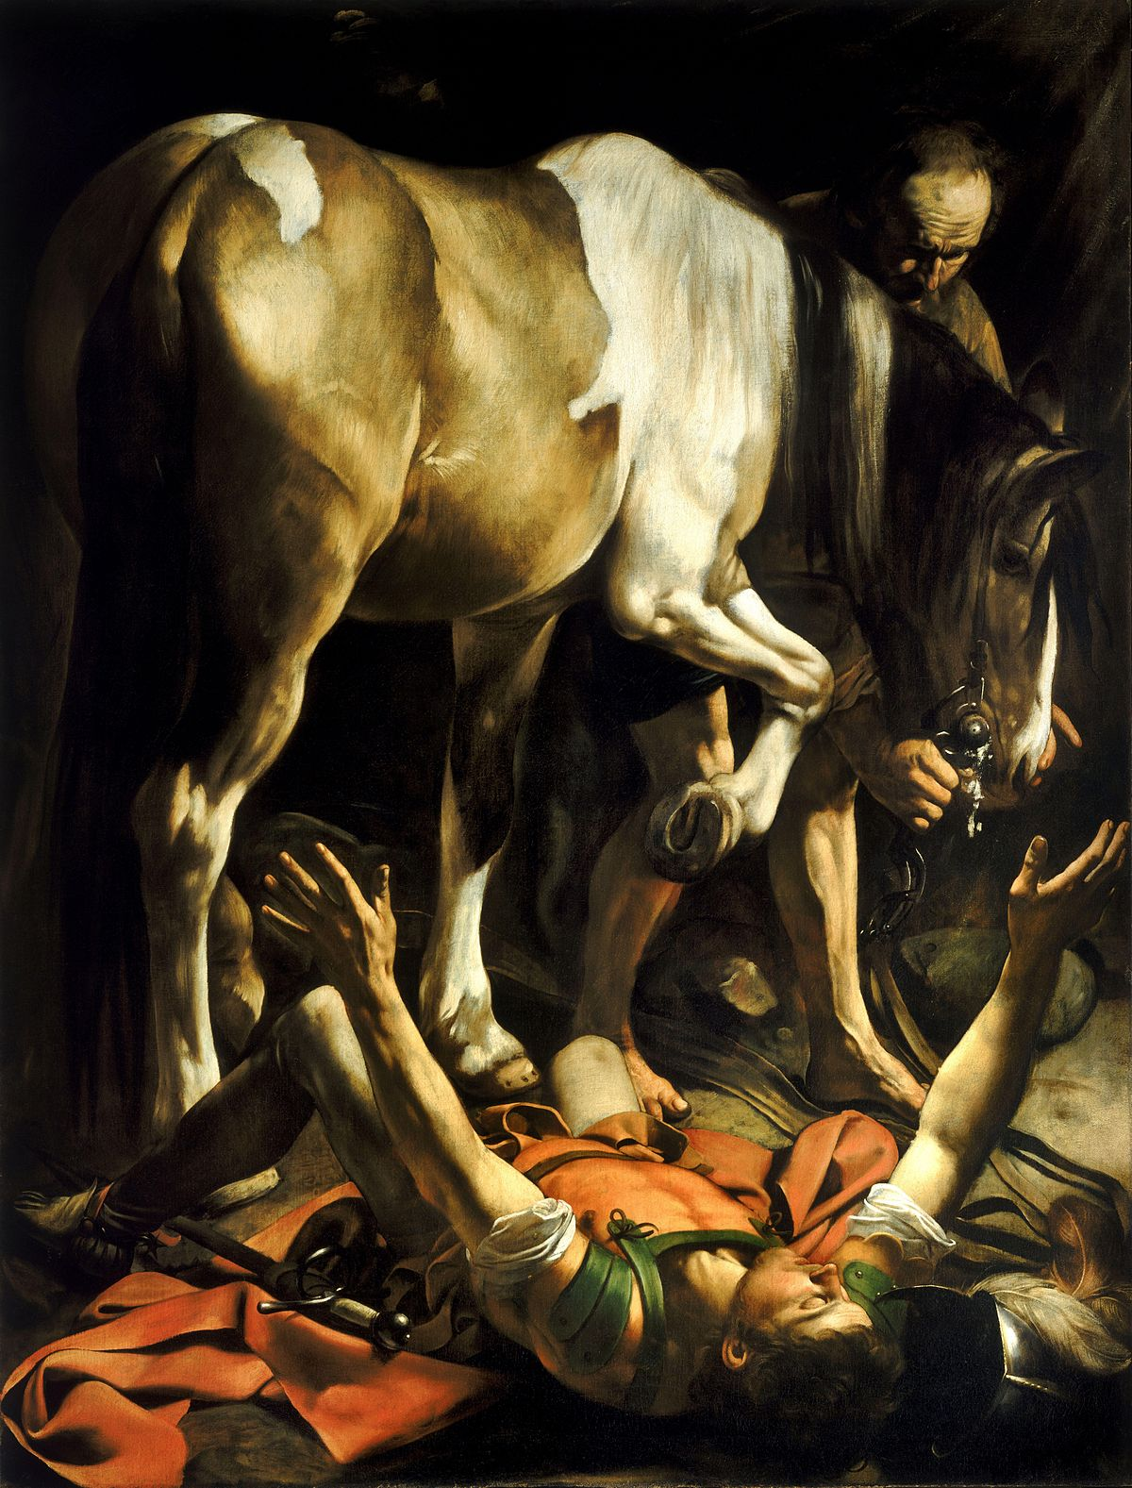
Conversione di San Paolo
del Caravaggio
Notes:
Conversione di San Paolo del Caravaggio

Slide 5
La conversione
E avvenne che, mentre era in viaggio e stava per avvicinarsi a Damasco, all'improvviso lo avvolse una luce dal Cielo e cadendo a terra udì una voce che gli diceva:
« Saulo, Saulo, perché mi perseguiti? ».
Rispose:
« Chi sei, o Signore? ».
E la voce:
Io sono Gesù, che tu perseguiti! (Atti 9,1 - 5).
Notes:
5
Link bibbia Cei come riferimento http://www.lachiesa.it/bibbia.php?ricerca=citazione&Citazione=At%209&Versione_CEI74=&Versione_CEI2008=3&Versione_TILC=&VersettoOn=1&mobile=

Slide 6
Ma Paolo perseguitava i cristiani, non Gesù di Nazareth!
Non aveva mai avuto l’occasione di conoscerlo in vita.
Riflettendo su questa frase rivelata a Paolo
Cristo Risorto
è anche l’insieme di tutti i Cristiani... !!
Ma l’insieme dei Cristiani è la CHIESA !

Slide 7
Tale frase porterà Paolo a concludere che la Chiesa
è anche la continuazione del misterioso Corpo di Cristo.
Ma quale Cristo?
NON il Gesù di Nazareth carpentiere prima della crocifissione!
Ma quello che a Paolo si è rivelato per la prima volta sulla via che conduce a Damasco: ossia il Cristo Risorto.
Ora, per Paolo, tutto quello che si afferma di Cristo Risorto vale anche per l’insieme dei Cristiani che formano la Chiesa.
Paolo fu il primo a intuire che la CHIESA è anche la continuazione del
“Corpo Mistico” di Cristo Risorto.
Notes:
7
Alcune notizie su Paolo
Le fonti principali per conoscere la vita di Paolo, un altro originale personaggio biblico, sono gli Atti degli Apostoli e le sue Lettere (o epistole) inserite nella Bibbia cristiana. A lui va il merito delle numerose riflessioni sia su Cristo che sulla Chiesa.
Paolo era un cittadino romano, ma era anche un ebreo fariseo di quelli convinti e di puro sangue. Egli era della discendenza di Beniamino: il famoso patriarca biblico.[1] Il suo nome ebraico era Saulo, perché appartenente, come il re Saul, alla tribù dei Beniaminiti. Fu un contemporaneo di Gesù, tuttavia non conobbe personalmente Gesù di Nazareth se non come apparizione del risorto.
Nacque attorno il 5 d.C.. a Tarso[2], una delle città più prestigiose e importanti dell’impero romano per il centro commerciale, marittimo e culturale.[3] Essere cittadini di Tarso era una condizione molto prestigiosa che poteva permettere particolari garanzie e privilegi come ad esempio: non subire pene gravi come la flagellazione o la crocifissione; essere protetti contro le esecuzioni sommarie (linciaggio) o il godere del diritto di poter appellarsi direttamente all’imperatore.
Paolo, essendo Ebreo, aveva ulteriori privilegi. Nel 47 a.C. in una rivolta, alcuni Ebrei salvarono la vita a Cesare. Gli Ebrei ebbero da quell’anno l’esonero dal servizio militare, dal lavoro nel giorno di sabato, da certe tasse e dal culto di stato; avevano la libertà di professare la propria fede e di riscuotere, su tutto il territorio dell’impero, la tassa per il Tempio.
Da giovane Paolo studiò a Gerusalemme la Sacra Scrittura alla scuola del noto professore Gamaliele il Vecchio[4] un allievo di Hillel, professore famoso per la sua interpretazione tollerante della Sacra Scrittura.
In uno dei suoi pellegrinaggi annuali a Gerusalemme conobbe i primi Cristiani particolarmente criticati per la loro dottrina contrastante e rivoluzionaria. Narra Luca che Paolo partecipò alla persecuzione cristiana fino a lapidare Stefano:
“Saulo era fra coloro che approvarono la sua uccisione.
In quel giorno scoppiò una violenta persecuzione contro la Chiesa di Gerusalemme e tutti, ad eccezione degli apostoli, furono dispersi nelle regioni della Giudea e della Samaria. Persone pie seppellirono Stefano e fecero un grande lutto per lui. Saulo intanto infuriava contro la Chiesa ed entrando nelle case prendeva uomini e donne e li faceva mettere in prigione.” (Atti 8,1 - 3).
Damasco era una città dove andavano spesso a rifugiarsi i Cristiani: una “riserva naturale” che a Paolo non poteva sottrarsi.
Un giorno mentre Paolo percorreva la strada per arrestare i Cristiani avvenne un fatto straordinario. Luca, negli Atti degli apostoli lo racconta tre volte[5] e lo presenta come una grande manifestazione di Dio nello stile dell’Antico Testamento (es. Mosè) e non come apparizione di Gesù Risorto agli Apostoli.
“Saulo frattanto, sempre fremente minaccia strage contro i discepoli del Signore, si presentò al sommo sacerdote e gli chiese lettere per le sinagoghe di Damasco al fine di essere autorizzato a condurre in catene a Gerusalemme uomini e donne, seguaci della dottrina di Cristo, che avesse trovati. E avvenne che, mentre era in viaggio e stava per avvicinarsi a Damasco, all'improvviso lo avvolse una luce dal Cielo e cadendo a terra udì una voce che gli diceva:
«Saulo, Saulo, perché mi perseguiti?».
Rispose:
«Chi sei, o Signore?».
E la voce:
Io sono Gesù, che tu perseguiti! (Atti 9,1 - 5).
Ma Paolo perseguitava i Cristiani, non Gesù di Nazareth! Non aveva mai avuto l’occasione di conoscerlo in vita.
Riflettendo su questa frase rivelata a Paolo è come se Gesù avesse detto che Lui è l’insieme di tutti i Cristiani perseguitati. Ma l’insieme dei Cristiani è anche la Chiesa. Tale frase porterà Paolo a concludere che la Chiesa è anche la continuazione del misterioso corpo di Cristo.
Ma quale Cristo?
Non il Gesù di Nazareth prima della crocifissione! Ma quello che a Paolo si è rivelato per la prima volta sulla via che conduce a Damasco: il Risorto. Tutto quello che si afferma di Cristo Risorto vale anche per l’insieme dei Cristiani, cioè la Chiesa. Paolo fu il primo a scoprire che la Chiesa è anche la continuazione del “Corpo mistico” di Cristo Risorto. (Vedi § n. 380)
Dopo un periodo di raccoglimento e di maturazione (era proprio necessario altrimenti avrebbe perseguitato anche gli Ebrei che ebbero ucciso Gesù), si dedicò alla predicazione del Vangelo fra gli abitanti della Grecia e dell'Asia Minore, meritandosi il titolo di «apostolo delle genti». Da persecutore di cristiani, a cristiano di quelli convinti e senza riserve! E tutto per un’apparizione!
Umanamente parlando non sarebbe spiegabile un capovolgimento di idee che lo porta dalla parte di quelli che rischiano di essere crocifissi.
A poco a poco il centro della fede cristiana presente a Gerusalemme (Ebrei convertiti al Cristianesimo) si spostò alle zone di influsso greco-pagano.
Nel primo viaggio missionario di Paolo (45-49) fu accompagnato da Giovanni Marco: Paolo fu subito duramente perseguitato dagli ex correligionari che lo consideravano un traditore. Ovvio!
A Listra, per esempio, l'apostolo subì una lapidazione e, creduto morto, venne trascinato fuori dalla città. Il viaggio si concluse ad Antiòchia, da dove erano partiti, naturalmente! Anche a quei tempi non era così facile convertirsi.
[1]E’ il figlio minore e prediletto di Giacobbe e di Rachele che morì dandolo alla luce Gn. 35,16-20.
[2] Tarso. Città della Turchia, fu conquistata da Alessandro Magno. Per la sua floridezza in età romana fu capitale della Cilicia e rinomato centro culturale. Tale rimase anche sotto l'impero bizantino.
[3] Filippesi 3,5-7.
[4] At. 5,34 - 39.
[5] Atti cap. 9; cap. 22; cap. 26.

Slide 8
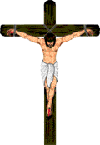
Elementi di teologia essenziale sulla Chiesa per studenti delle Superiori
La Chiesa è un tutt’uno con Cristo Risorto
MODULO n. 1

Slide 9
Cristo Risorto
disse a Paolo la famosa frase:
“Saulo Saulo,
perché mi perseguiti?”
La Chiesa

Slide 10
Chiesa = Corpo Mistico di Cristo Risorto
Corpo = ossia un organismo di persone,
Mistico = «spirituale», (che si rivela nel tempo)
… di Cristo Risorto!
N.B. ATTENZIONE
Tale considerazione, riflettendo anche sul significato dell’EUCARESTIA
significa che la CHIESA, e quindi tutti i cristiani,
sono un tutt’uno con Cristo
sulla croce e risorto! (es. Eucarestia)

Slide 11
Ogni parte del “Corpo-Cristo-Chiesa” è importante
“... Anzi quelle membra del corpo che sembrano più deboli sono più necessarie;
e quelle parti del corpo che riteniamo meno onorevoli le circondiamo di maggior rispetto...
“Quindi se un membro soffre,
tutte le membra soffrono insieme;
e se un membro è onorato,
tutte le membra gioiscono con lui.
Ora voi siete corpo di Cristo e sue membra, ciascuno per la sua parte.”
(1 Cor. 12,12 e s.)

Slide 12
Se un cristiano commette un grave male
essendo in un tutt’uno con il Corpo di Cristo – Chiesa
ne soffre tutto il Corpo della Chiesa!
Il sacramento della riconciliazione (la confessione)
serve per sanare i peccati nel Corpo di “Cristo – Chiesa”
(rappresentato da un sacerdote)

Slide 13
Nel cristianesimo cattolico
si ritiene che il sacramento della confessione
(riconciliazione)
sia di istituzione divina

Slide 14
Gesù disse loro (agli Apostoli) di nuovo:
«Pace a voi!
Come il Padre ha mandato me, anch'io mando voi».
Dopo aver detto questo, alitò su di loro e disse:
«Ricevete lo Spirito Santo;
a chi rimetterete i peccati saranno rimessi
e a chi non li rimetterete,
resteranno non rimessi».
Gv. 20,22-23

Slide 15
Se Cristo Risorto, come ad es. nell’ EUCARESTIA,
è presente nell’insieme dei cristiani (la Chiesa),
allora tutto quello che si può affermare di Cristo,
vale anche per l’insieme dei cristiani.
Chi è Cristo?
Cristo è anche = la CHIESA

Slide 16
La Chiesa = Sacerdozio Universale di Salvezza
MODULO n. 2

Slide 17
Nelle religioni si definisce
SACERDOTE
colui che si pone in mezzo, come tramite tra Dio e gli uomini,
è un suo intermediario, un “mediatore”.
Come agisce?

Slide 18
Le funzioni dei sacerdoti nelle religioni:
Consegnano agli uomini i doni di Dio
e comunicano ad essi la sua Parola e la sua volontà.
Inoltre sono anche coloro che
- consegnano a Dio i doni umani (sacrifici, offerte, sofferenze)
e comunicano a Dio i desideri, le richieste degli uomini.

Slide 19
Dio
Essere Supremo
SACERDOTE
intermediario – mediatore
tra Dio e gli uomini
- Comunica a DIO le richieste degli UOMINI
- Consegna le offerte degli UOMINI a Dio
- Comunica agli UOMINI la volontà di DIO
- Consegna agli UOMINI i doni di DIO
Umanità
Notes:
Comunica agli uomini la volontà di Dio e dona agli uomini le «Grazie» di Dio

Slide 20
Nella religione cristiana
chi è il Massimo Sacerdote
per eccellenza?

Slide 21
il Papa?
NO,
non è il Papa!

Slide 22
Allora chi può essere?
Chi più di Cristo può adempiere
a tale funzione sacerdotale?
Nessuno!

Slide 23
CRISTO
per i cristiani è il solo e l’unico Sacerdote.
Cristo sulla croce è l’unico sacerdote che può
donare a Dio i sacrifici, le sofferenze, le offerte degli uomini,
donare all’UMANITÀ i sacramenti, la «Grazia», lo Spirito Santo, ecc.
comunicare all’UMANITÀ la volontà di Dio
e comunicare a Dio le suppliche dell’umanità

Slide 24
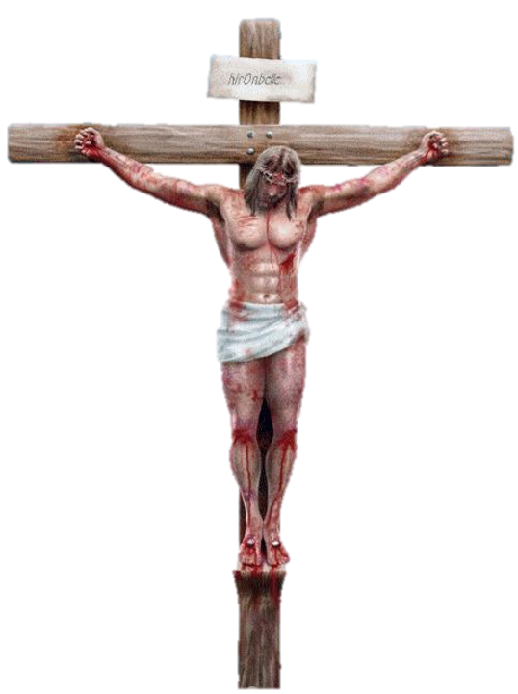
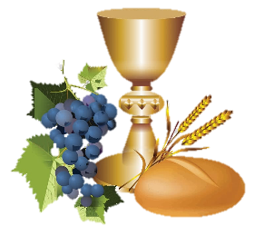
Dio
Essere Supremo
- Comunica agli UOMINI la volontà di DIO
- Consegna agli UOMINI i doni di DIO
- Comunica a DIO le richieste degli UOMINI
- Consegna le offerte degli UOMINI a Dio
Umanità

Slide 25
ATTENZIONE
Gesù, nell’ultima Cena pasquale, dichiara che
chi mangia del suo Corpo e beve del Suo Sangue
(l’Eucaristia)
si unisce in un tutt’UNO con LUI.

Slide 26
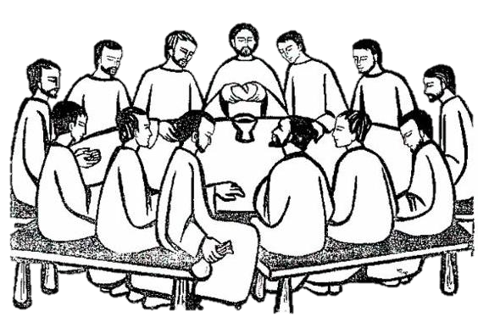
Ultima Cena Pasquale di Gesù
Consacrazione EUCARISTICA
Prendete e mangiatene tutti:
questo è il mio corpo offerto in Sacrificio per voi…
Prendete, e bevetene tutti: questo è il calice del mio Sangue…
versato per voi e per tutti in remissione (perdono) dei peccati. Fate questo in memoria di me.
Chi mangia la mia carne e beve il mio sangue
rimane in me e io in lui. Gv 6,51-58
La Chiesa
Notes:
Ultima Cena Pasquale

Slide 27
Tutti i cristiani, essendo in un tutt’UNO
con il Corpo Mistico di Cristo in Croce e Risorto
mediante anche l’EUCARISTIA
partecipano (fanno parte) al sacerdozio di Cristo
di conseguenza la CHIESA (= l’insieme dei cristiani) è anche,
il SACERDOZIO UNIVERSALE di SALVEZZA

Slide 28
Se Cristo Risorto è = La Chiesa
L’insieme di tutti i cristiani forma,
il Sacerdozio Universale di Salvezza.

Slide 29
Durante la celebrazione
della Santa Messa
chi è il Sacerdote?

Slide 30
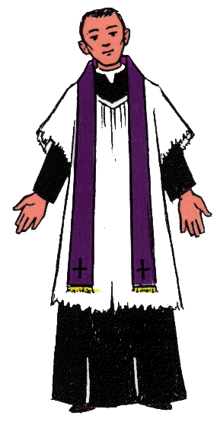
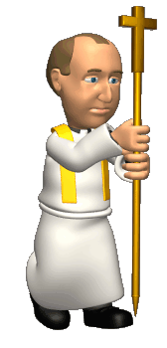
il Prete?
NO, non è il prete!!
Il prete presiede (dirige, coordina) l’Eucarestia,
il sacerdozio è tutta la comunità di fedeli uniti anche mediante l’EUCARISTIA

Slide 31
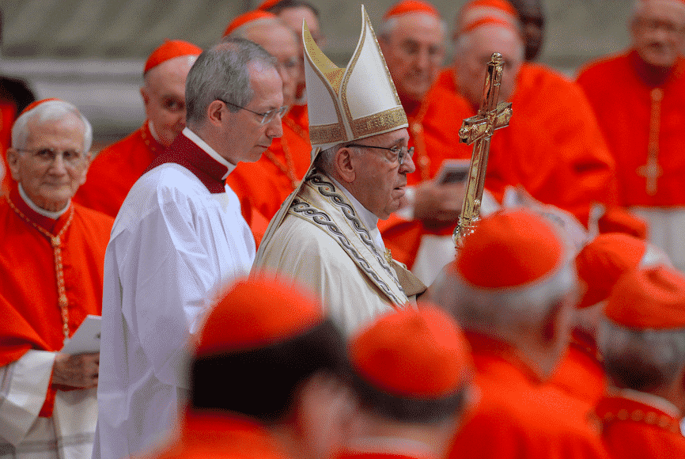
Il Papa, i Vescovi e i preti sono il prolungamento
nel tempo della Chiesa
dell’unico Sacerdote che è Cristo.

Slide 32
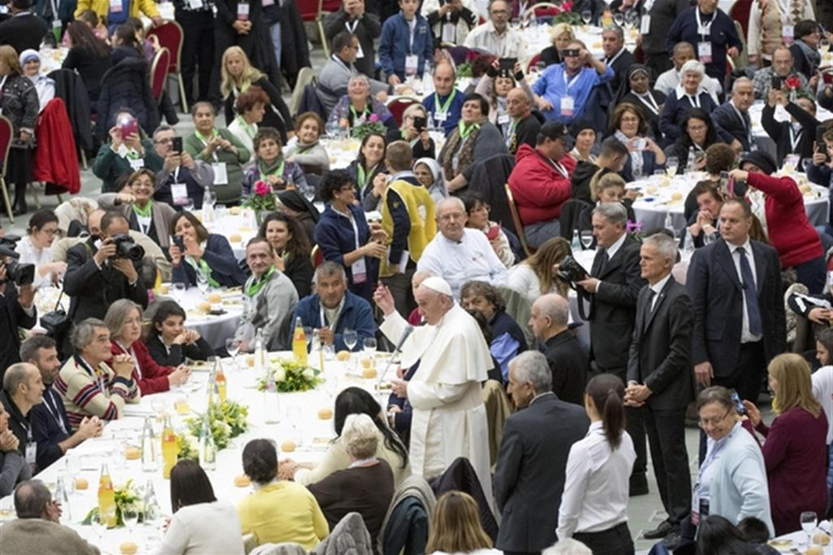
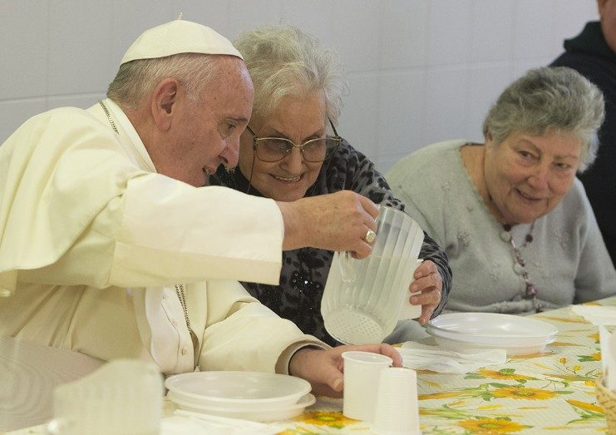
Papa Francesco invita al tradizionale pranzo nel Vaticano
circa 1500 poveri di Roma, mendicanti, zingari, immigrati musulmani, ecc.
Notes:
Papa Francesco invita i poveri di Roma, mendicanti ecc. a pranzo nella Sala opo la messa celebrata dal Papa alle 10, in 1.500 prenderanno parte ad un pranzo insieme al Papa nell’Aula Paolo VI. Nervi del Vaticano

Slide 33
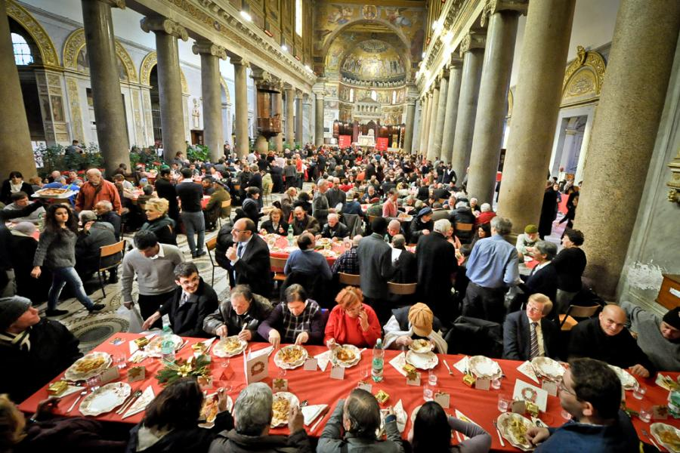
Tradizionale pranzo con i mendicanti, poveri ecc. nella basilica di Santa Maria in Trastevere.

Slide 34
Che differenza c’è
tra il sacerdozio di ogni battezzato anche sposato
e quello del Papa, dei Vescovi e dei preti?

Slide 35
Nella chiesa la parola «servizio»
viene chiamata anche MINISTERO.
Ognuno nel Corpo Mistico della Chiesa ha il suo MINISTERO (servizio).
Tutti i ministeri (servizi) sono importanti nel Corpo della Chiesa.
Si precisa inoltre che
il sacerdozio comune in tutti i battezzati (anche sposati)
è un sacerdozio di partecipazione in un tutt’UNO con Cristo
mentre quello specifico del Papa, dei Vescovi e dei preti
è un particolare ministero (servizio) nella Chiesa
ordinato e ordinante da Gesù.

Slide 36
Gesù incarica ai 12 apostoli e ai loro successori
tre servizi (Ministeri) nella Chiesa:
di presiedere, gestire le comunità cristiane (incarico «regale»)
di annunciare la parola di Dio (incarico «profetico»)
di donare i sacramenti (incarico «sacerdotale»)

Slide 37
Tutti i battezzati partecipano in un tutt’UNO
al Sacerdozio del Corpo Mistico di Cristo.
I dodici apostoli e i loro successori (i vescovi) hanno anche ricevuto l’ORDINE da Gesù
di svolgere dei ministeri (servizi) speciali nella Chiesa
per questo, il loro ministero, è anche il sacramento dell’Ordine.
Attenzione:
anche i cristiani battezzati sposati, con le loro famiglie,
realizzano il MINISTERO (servizio) della CHIESA DOMESTICA

Slide 38
Chi sono i successori degli apostoli? E dell’apostolo Pietro?

Slide 39
Nel cattolicesimo, i successori degli Apostoli sono chiamati Vescovi,
e il successore dell’Apostolo Pietro, «capo» dei dodici Apostoli,
quindi del collegio di tutti i vescovi nel mondo, è il Papa.
Il Papa è Vescovo di Roma e la più alta autorità «rappresentanza» nel Cattolicesimo.
I preti sono il prolungamento del ministero (servizio) di un vescovo
nel territorio dove lui presiede chiamato diocesi.
Nel cristianesimo, tutti i battezzati sposati e non sposati, compresi i vescovi e il Papa,
sono un tutt’UNO nel Corpo della Chiesa,
sono fratelli al servizio della Chiesa.
Anche il Papa è un fratello.

Slide 40
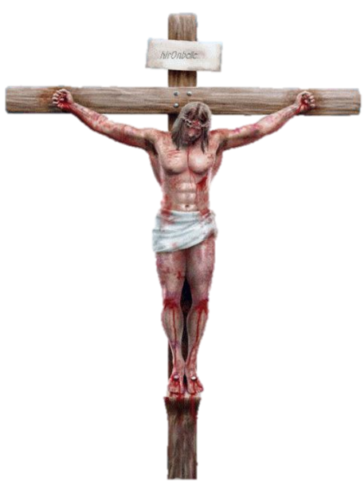

Slide 41
La chiesa CATTEDRALE è quella dove l’altare è considerato la «cattedra»
di un vescovo, e dove da esso, il vescovo si rivolge a tutta la diocesi
Il DUOMO è la chiesa principale in un determinato paese o città
La BASILICA era in epoca paleocristiana la sala civica di un paese, oggi è il titolo onorifico di una chiesa per il suo valore storico, artistico e monumentale.
Il Santuario è la chiesa che conserva i ricordi o le reliquie di un Santo

Slide 42
Quale è la chiesa CATTEDRALE
del Papa?

Slide 43
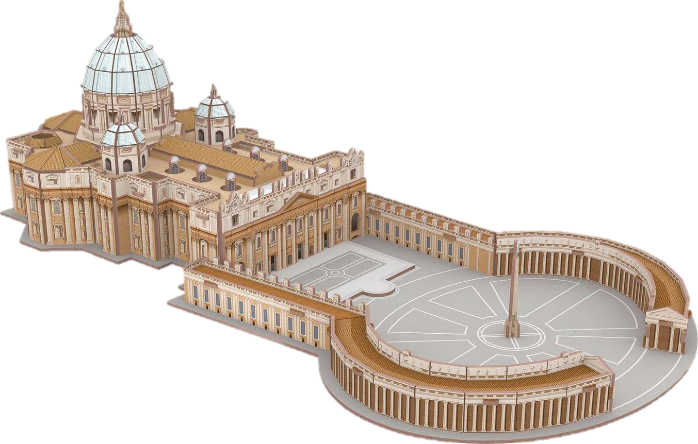
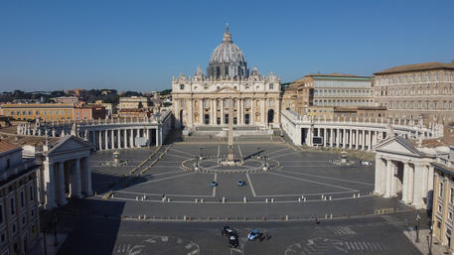
La Basilica di San Pietro?
NO, essa è una Basilica Santuario!!
Si chiama infatti «Basilica di San Pietro» e non Cattedrale.

Slide 44
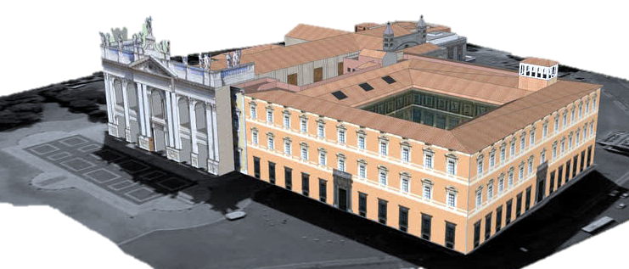
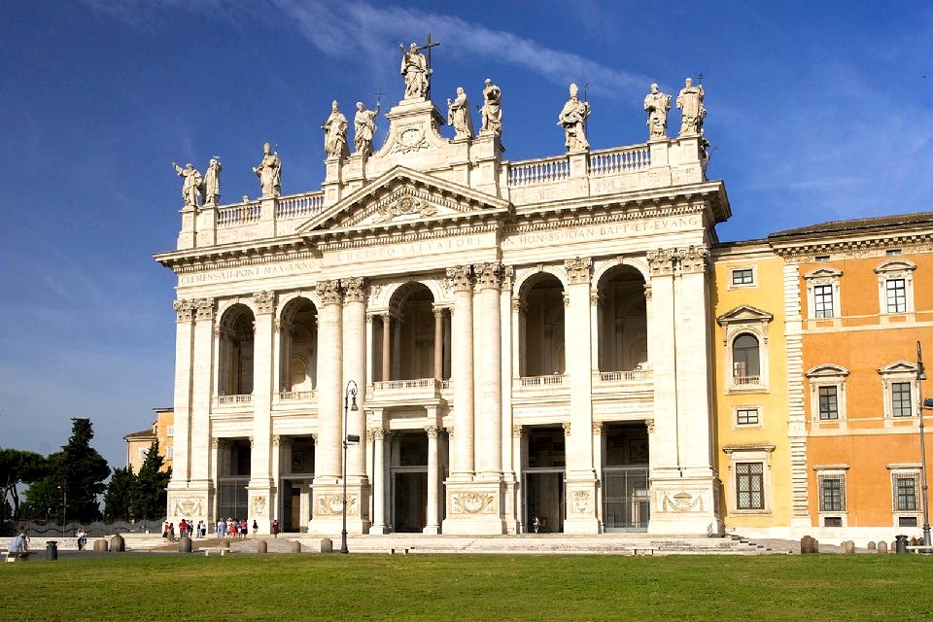
La Cattedrale del Papa
è la Basilica di San Giovanni in Laterano
detta anche la «Cattedrale di Roma»

Slide 45
Il Concilio Vaticano II dichiara che i laici (qualsiasi battezzato)
hanno il compito di
consacrare a Dio il mondo stesso.
Come?
Mediante l’AMORE che realizza la presenza di Cristo
Il Concilio Vaticano II insiste sulla spiritualità dei fedeli
impegnati nella famiglia chiamata Chiesa domestica
e impegnati nel lavoro.

Slide 46
Si può consacrare a Dio il mondo intero solo con il faticoso AMORE sincero e autentico di ogni uomo.
La famiglia è considerata la CHIESA DOMESTICA

Slide 47
La famiglia è la CHIESA domestica
Notes:
La famiglia è la CHIESA domestica

Slide 48
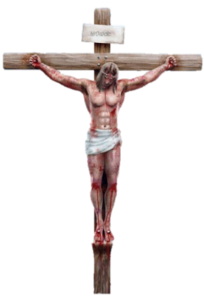
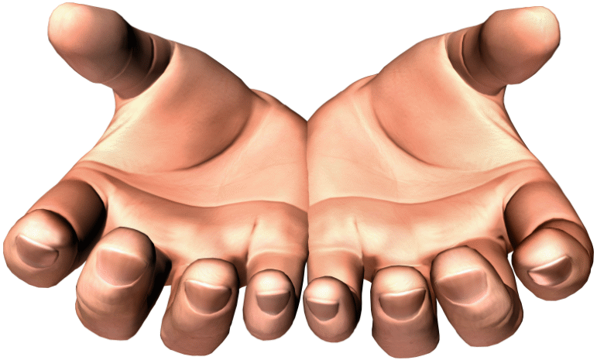
consacrare a Dio il mondo intero

Slide 49
La Chiesa = Sacramento Universale di Salvezza
MODULO n. 3

Slide 50
Cosa è un SACRAMENTO?

Slide 51
Si definisce SACRAMENTO
tutto quello che favorisce l’intima comunione con Dio Padre.
Il sacramento è qualsiasi strumento di salvezza.
Nel cristianesimo quale è
il massimo Sacramento per eccellenza?
Ancora una volta è
Cristo

Slide 52
Se la Chiesa è il Corpo Mistico di Cristo Risorto
(i cristiani sono un tutt’UNO con Cristo),
allora l’insieme di tutti i cristiani formano il
Sacramento Universale di Salvezza.
Ogni battezzato/cresimato ha quindi la responsabilità
di essere sacramento, non solo per se stesso,
ma anche per gli altri,
e dovrebbe favorire l’intima comunione con Dio.

Slide 53
La Chiesa, oltre ad essere la continuazione del
Corpo Mistico di Cristo Risorto,
è così diventata anche il Popolo di Dio
che ha la responsabilità e l’impegno di essere
Sacerdozio Universale di Salvezza
Sacramento Universale di Salvezza.

Slide 54
ATTENZIONE
il sacramento è uno STRUMENTO EFFICACE di SALVEZZA
non è la SALVEZZA
ma uno strumento che aiuta, in modo efficiente, «energico»
a raggiungere la SALVEZZA

Slide 55
Per i cristiani, l’unico sacramento è Cristo,
tutto il resto sono strumenti che realizzano
la sua presenza.
Il progetto di Dio è «divinizzare» l’umanità
mediante l’esperienza dell’amore.

Slide 56
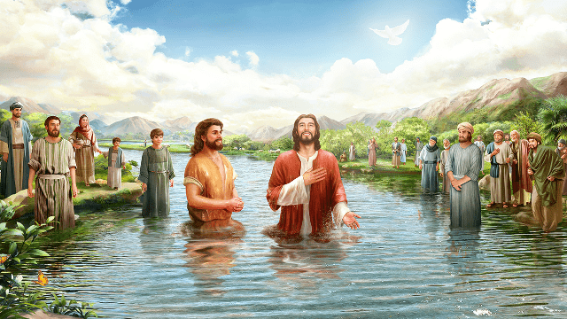
La chiesa VISIBILE e INVISIBILE e il sacramento del Battesimo
MODULO n. 4

Slide 57
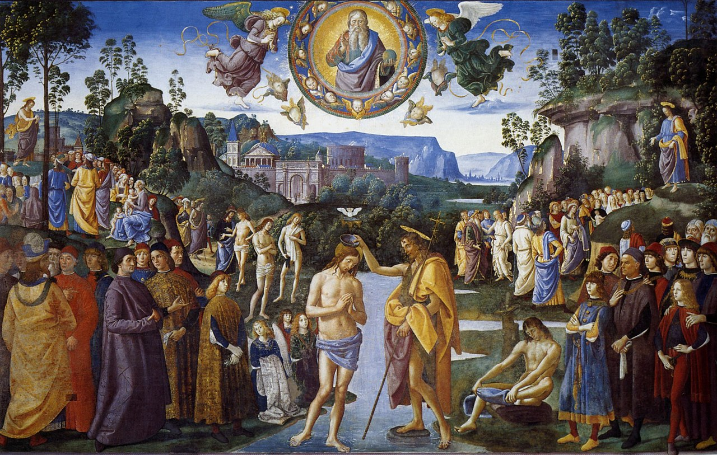
Pietro Perugino: 1482 il battesimo di Giovanni nella Cappella Sistina - Roma
Notes:
Pietro Perugino: 1442 il battesimo di Giovanni nella Cappella Sistina - Roma

Slide 58
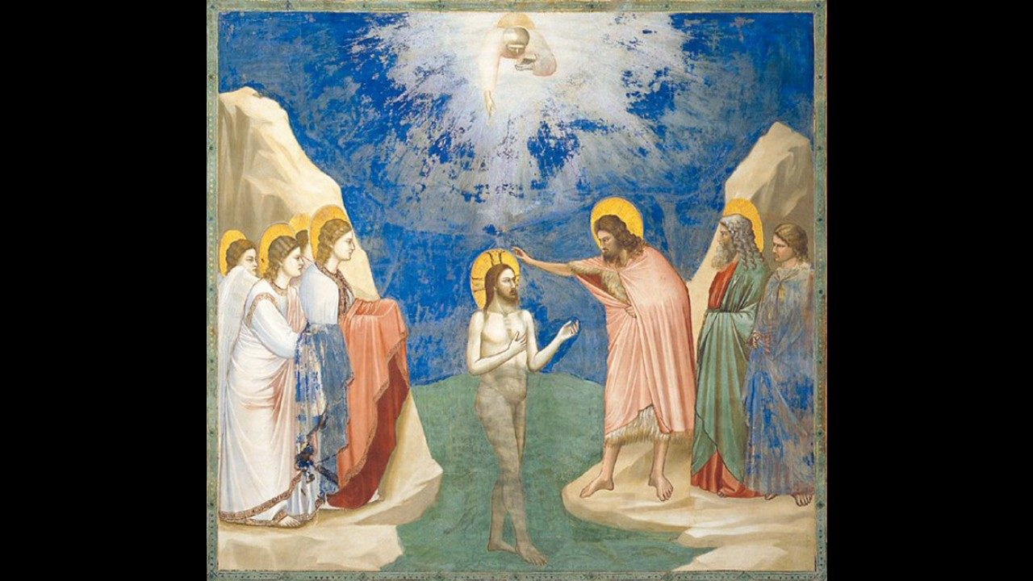
Giotto: 1303 – 1305 Battesimo di Giovanni - Cappella degli Scrovegni (Padova)
Notes:
Giotto: 1303 – 1305 Battesimo di Giovanni - Cappella degli Scrovegni (Padova)

Slide 59
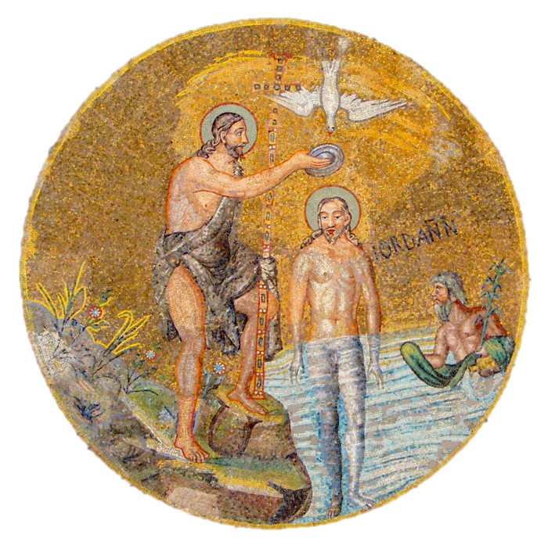
Mosaico del sec. V - battistero Neoniano o degli Ortodossi (Ravenna)

Slide 60
Gesù è stato battezzato?
Nella dottrina cattolica, battezzare significa rendere appartenenti a Cristo, divenire figli «adottivi» di Dio,
membri della Chiesa e inoltre purificati dal peccato originale e da tutti gli altri peccati prima del battesimo.
Secondo il Catechismo, il sacramento del Battesimo realizza quattro condizioni:
1) perdona il peccato originale e tutti i peccati commessi in precedenza prima di essere battezzati;
2) unifica la persona con Gesù in un modo che la rende parte del Corpo Mistico di Cristo (Chiesa);
3) rende la persona un membro della Chiesa cattolica
4) offre all’interessato una testimonianza personale di salvezza da proclamare nel mondo.
I vangeli narrano che Giovanni, sulle rive del fiume Giordano, battezzò Gesù.
Ma Gesù ha bisogno di essere battezzato, appartenente a se stesso e purificato?
Sarebbe come dire, l’acqua ha bisogno di essere bagnata?

Slide 61
Perché Gesù ha insistito per ricevere il Battesimo da Giovanni,
anche se Giovanni stesso diceva che era Gesù a dover battezzare lui?
La risposta semplice è che Gesù stava solo dando l’esempio ai suoi seguaci.
I “Battesimi” eseguiti al tempo di Giovanni erano lavacri, fatti agli ebrei che si convertivano e volevano presentarsi al tempio, ritualmente «rinati». Il lavacro ricordava simbolicamente
il passaggio in una nuova vita come dopo il Diluvio di Noè, dopo il «Mar Rosso» con la fuga dall’Egitto, dopo l’attraversamento del fiume Giordano con Giosuè verso la Terra Promessa,
ma quello di Giovanni esortava la gente a battezzarsi per prepararsi alla venuta di Gesù.
Quando Gesù è arrivato e ha chiesto il rituale per se stesso, Giovanni è stato colto di sorpresa sapendo che Gesù era senza peccato, ma quando Gesù ha insistito, Giovanni lo ha «battezzato».

Slide 62
Alcuni ritengono che quando Gesù è entrato nelle acque del fiume Giordano
le ha rese «sante» con la sua presenza e il suo tocco.
Il Battesimo di Gesù ha assunto un significato del tutto diverso:
un segno per mettersi ai nostri livelli e reclamare i nostri peccati come se fossero suoi.
Per Gesù, il rituale di Giovanni, ha simbolicamente anticipato, prefigurato,
il giorno in cui sulla croce si caricherà della punizione per i nostri peccati,
per poi farci «rinascere» nella sua Resurrezione.
Il battesimo di Giovanni è di preparazione all’evento Gesù, non cancella i peccati.
Quello di Gesù è di rinascita nel suo Corpo Mistico.

Slide 63
Nel cristianesimo solo
CRISTO
SALVA e CANCELLA i peccati.
Per fare questo usa degli strumenti visibili, anche nella liturgia,
che sono i sacramenti.
Ma potrebbe usare altre vie, a noi non visibili,
e che solo lui conosce passando anche nelle altre religioni.
Il Concilio Vaticano II afferma che in ogni religione
vi sono elementi di verità e di santificazione.

Slide 64
I battezzati
Si insegna che il battesimo è quel sacramento che introduce un individuo nella Chiesa di Cristo e perciò lo salva dalla morte (quella spirituale del peccato originale).
Quello abituale è il battesimo d’acqua, ma quanti sanno che vi possono essere anche
il battesimo di sangue e, il battesimo di desiderio?

Slide 65
Quello di sangue si ha quando le persone vengono uccise
per odio alla loro fede cristiana prima di ricevere il battesimo d’acqua.
I martiri sono uccisi per la propria fede o per salvare la vita ad altre persone.
I kamikaze sono ben altro di questo martirio: si fanno uccidere per commettere
omicidi, per uccidere altri...
Il martirio per la fede in Cristo
è come un battesimo vero e proprio
anche in assenza di acqua.

Slide 66
Il battesimo di desiderio,
Fin dai primi secoli del Cristianesimo esisteva la dottrina cattolica che prevedeva il Battesimo di desiderio.
I Catecumeni che desideravano il battesimo, ma a causa del martirio, o di morte prematura, non facevano in tempo a ricevere, il loro stato di desiderio al battesimo, era come se lo avessero ricevuto.
Il battesimo di desiderio lo si riceve se si desidera Dio
con amore sincero onesto, se si è alla ricerca della verità.

Slide 67
I sacramenti possono essere visibili nella Liturgia
e sono la ripetizione di fatti e momenti della vita di Gesù nel tempo della Chiesa e sono sette: il battesimo, la riconfermazione (cresima), l’eucaristia, la riconciliazione (la confessione), il matrimonio (come Cristo ha sposato la Chiesa), l’ordine e l’unzione degli infermi
- - - - - - - - - - -
Possono esistere anche i sacramenti invisibili nella liturgia
e sono tutti quelli che, pur non celebrati con segni liturgici,
rendono anch’essi presente Gesù (avvicinano a Dio),
es. la preghiera, l’AMORE sincero, la sofferenza, la carità, ecc.
Notes:
I sacramenti visibili nella Liturgia

Slide 68
Il battesimo nei Cattolici e nei Protestanti
Secondo i cristiani cattolici Gesù è venuto a «cancellare» i peccati,
il nuovo battesimo di Gesù è fatto in acqua e in Spirito, cancella, purifica interiormente il peccato originale e i tutti i peccati precedenti personali.
Secondo i cristiani protestanti Gesù è venuto a «nascondere» i peccati umani di coloro che hanno fede nelle Sacre Scritture.

Slide 69
Cinque definizioni teologiche sulla Chiesa
La Chiesa è:
1) la Comunità di fedeli, l’insieme dei cristiani
2) il Popolo di Dio in cammino
3) il Corpo Mistico di Cristo Risorto
4) il Sacerdozio Universale di Salvezza
5) il Sacramento Universale di Salvezza

